Slide 1




Деятельность Экспертного совета: критерии заявленных проектов и общие рекомендации претендентам на статус ОБИП
Юшко Галина Николаевна, директор ЦНППМПР ГАУ ДПО РО ИРО

Slide 2


Федеральные нормативные акты:
-Федеральный закон «Об образовании в Российской Федерации» от 29.12.2012 № 273-ФЗ;
-Указ Президента Российской Федерации «О национальных целях развития Российской Федерации на период до 2030 года» от 21.07.2020 № 474;
-Приказ Минобрнауки России «Об утверждении Порядка формирования и функционирования инновационной инфраструктуры в системе образования» от 22.03.2019 № 21н.

Slide 3
Региональные нормативные акты
(сайт ГАУ ДПО РО ИРО)
-Областной закон Ростовской области от 14.11.2013 N 26-ЗС «Об образовании в Ростовской области» (принят ЗС РО 29.10.2013)
-Приказ Министерства общего и профессионального образования РО от 26.04.2023 № 393 «Об утверждении порядка признания организаций областными инновационными площадками и функционирования областных инновационных площадок»
-Приказ Министерства общего и профессионального образования РО от 29.12.2023 № 1302 «Об утверждении состава Координационного совета, Положения о Координационном совете, регионального оператора по признанию организаций областными инновационными площадками»
-Приказ ГАУ ДПО РО ИРО от 11.03.2024 №47 «Об утверждении состава экспертного совета по проведению экспертизы заявок на статус областных инновационных площадок» (новый приказ о составе)

Slide 4
Областная инновационная инфраструктура
годы | 2023 | 2024 | 2025
Количество ОБИП | 107 | 126 | 141
Количество проектов | 110 | 134 | 161

Slide 5


Типы образовательных организаций, имеющих статус ОБИП
Организации
дополнительного образования
13(8%)
Школы-интернаты 40(33%)
Общеобразовательные организации
58(6%)

Slide 6
Распределение ИННОВАЦИОННЫХ проектов по направлениям

Slide 7
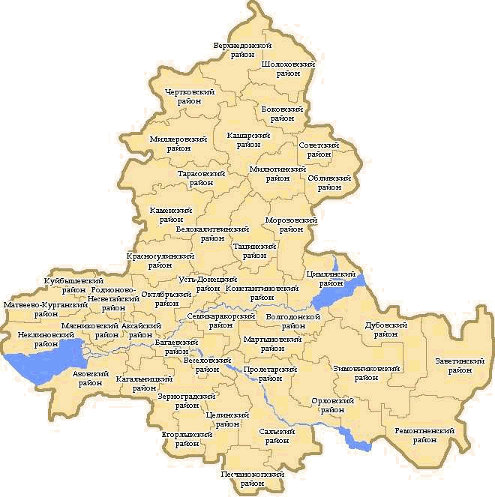
География заявок по реализации инновационных проектов
г.Азов
г.Зверево
г.Новошахтинск
г.Каменск-Шахтинский
г.Батайск
г.Волгодонск
г.Гуково
г.Донецк
г.Новочеркасск
г.Ростов-на-Дону
г.Таганрог
г.Шахты

Slide 8
Функции экспертного совета
консультативная помощь
научно-методическое сопровождение
организационно-аналитическая деятельность
экспертиза ежегодных отчетов о реализации проекта
составление заключений о значимости полученных результатов
составление и размещение банка данных ОБИП.

Slide 9
Правила подачи документов в экспертный совет
1. Подача документов осуществляется в течение года, перечень документов есть на сайте в разделе «Инновационная деятельность» (документы представляются в электронном виде и на бумажном носителе);
2. Набор документов представляется в соответствии с п.4.2. Положения об экспертном совете (на основании которых разработаны форма и содержание заявки, заявление, ходатайство, выписка из решения пед. совета);
3. После регистрации документов документы поступают в экспертный совет для экспертизы. На каждое дело назначаются не менее 2 экспертов, каждый из которых работает автономно;
4. Решение о направлении поступивших дел в Координационный совет принимается на заседании Экспертного совета, путем открытого голосования.

Slide 10
Заседание экспертного совета (декабрь 2025 года)
Поступило на рассмотрение -13 дел
Положительные заключения - 8
Возврат -1
Отрицательное заключение - 4 (отправлены на доработку)
Только 8 образовательных учреждений получили возможность представить свои документы в Координационный совет министерства.
!! Для оценки инновационного проектов разработаны критерии, которые в своей деятельности используют эксперты, проставляя соответствующие баллы, находится в открытом доступе на сайте института.

